Slide 1
Assemblée générale ordinaire
Association régionale des cités-jardins d’Ile-de-France
17 février 2022

Slide 2
INTRODUCTION
Par Azzédine TAIBI, Président
Et Henrique RIBEIRO, Vice-Président

Slide 3
Présentation du rapport moral 2021
Par Azzédine TAIBI, Président
Et Milena CRESPO, Animatrice-coordinatrice

Slide 4
Gouvernance
Président : Azzédine TAIBI
Vice-Président : Henrique RIBEIRO
Trésorier : Christophe LIEVIN
Secrétaire : Ginette BATY-TORNIKIAN
Secrétaire adjoint : Sébastien JACQUOT
2 postes vacants :
vice-président et trésorier adjoint
Le Bureau
Bernadette BLANCHON, Francis DUBRAC, Jean-Paul LE GLOU, Olivier MEIER, Hélène SALLET-LAVOREL, Marian SYPNIEWSKI, Damien VANOVERSCHELDE
Le Conseil d’administration

Slide 5
Changements d’administrateurs
Vice-président Plaine Commune :
M. André JOACHIM ⇨ Mme Leyla TEMEL
Vice-présidente Conseil départemental de la Seine-Saint-Denis :
Mme Meriem DERKAOUI ⇨ Mme Florence LAROCHE
Représentant de la Ville de Suresnes
M. Jean-Pierre RESPAUT  Mme Véronique BÉTHOUART-DOLIQUE

Slide 6
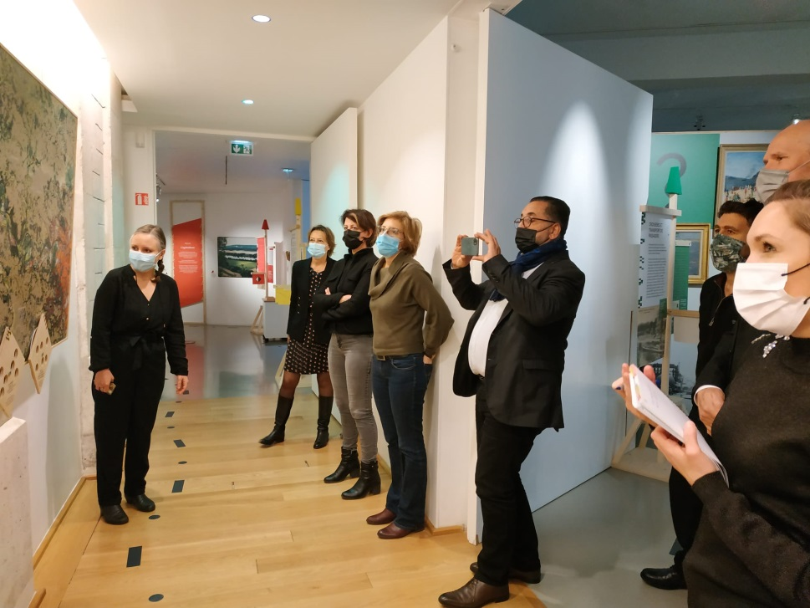
Fonctionnement de l’association en 2021 Les instances
1 Assemblée générale ordinaire, le 09/02/2021 (visioconférence)
3 Conseils d’administration
12/01/2021 (Visioconférence)
21/05/2021 (Visioconférence)
17/11/2021 (Suresnes - MUS)
Visite de la nouvelle exposition du MUS à l’occasion du
Conseil d’administration de novembre 2021

Slide 7
Fonctionnement de l’association en 2020
Commissions thématiques en 2021
Valorisation-Promotion : travail sur un dossier pédagogique
Pas de commission préservation-Rénovation
Groupes de travail
Printemps des cités-jardins
Comité d’organisation du colloque / Comité éditorial et scientifique de l’ouvrage

Slide 8
Les adhérents en 2021
Collège | 2021 | 2020
Collège n.1 | 15 | 15
Collège n.2 | 13 | 9
Collège n.3 | 16 | 12
TOTAL | 44 | 36
Nouveaux adhérents :
Ecole nationale supérieure d’architecture Versailles-Marseille
AORIF
Association Les Amis de l’Histoire et du Patrimoine de Paris-Jardins

Slide 9
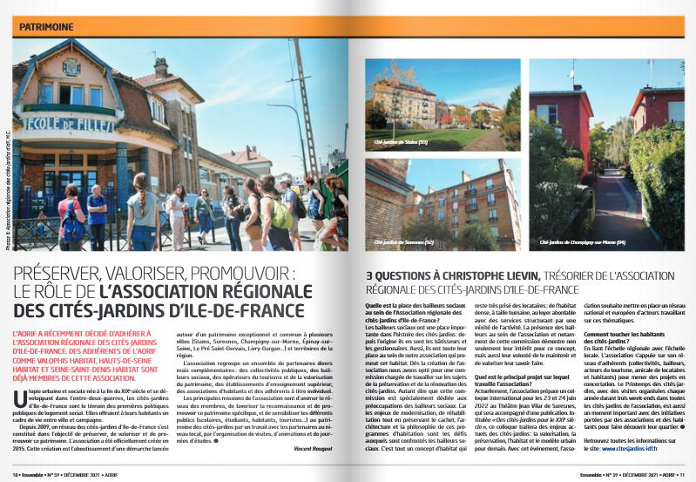
REVUE DE PRESSE 2021
ON PARLE DE NOUS :
Les Echos, deux articles sur les cités-jardins dans le cadre d’une série sur l’histoire ouvrière du Val-de-Marne
o « Maisons-Alfort : usines et cités-jardins, l’empreinte de la famille Guyon », le 02/08/2021
o « Val-de-Marne : à Champigny-sur-Marne, plongée dans l’utopie ouvrière des cités-jardins », le 23/07/2021
• Objectif Grand Paris, « Champigny-sur-Marne : une cité-jardin toujours dans l’air du temps », septembre 2021
• Actualités habitat, « Cités-jardins : et si les utopistes avaient raison ? », n°110, le 31/08/2021
• Revue Ensemble (AORIF), « Préserver, valoriser, promouvoir : le rôle de l’Association régionale des cités-jardins d’Ile-de-France », n°59, décembre 2021
☞ https://www.citesjardins-idf.fr/espace-presse/

Slide 10
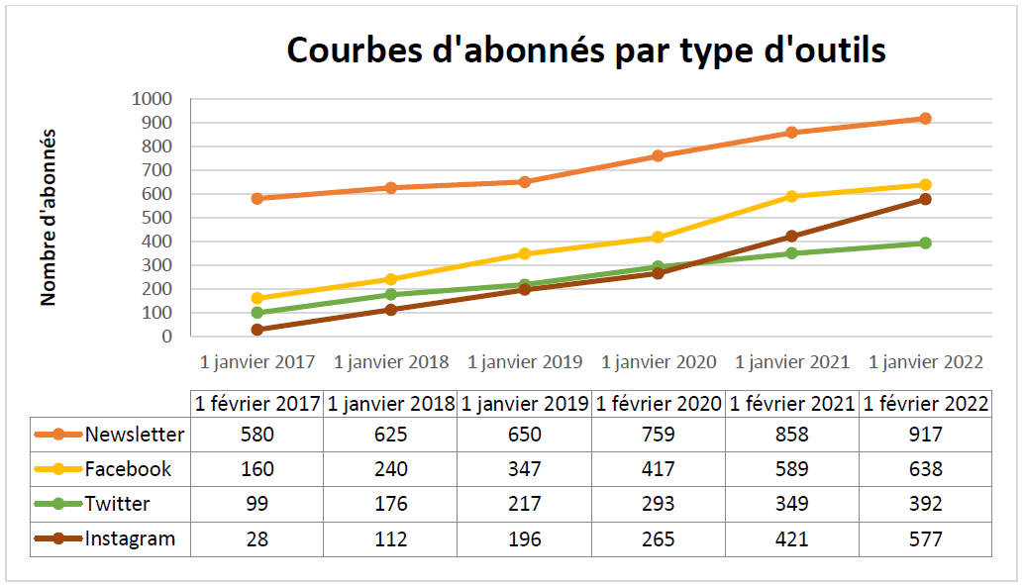
Communication : une augmentation continue

Slide 11
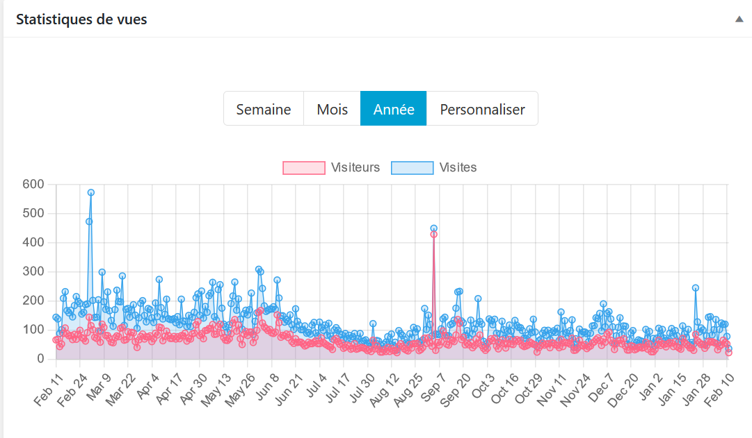
Le site internet citesjardins-idf.fr
Site bien référencé
Plateformes utilisées : 63,81% sur ordinateur, 35,44% sur téléphone
Utilisation du formulaire d’inscription à la newsletter (112 demandes d’inscription)
Utilisation de l’adresse « contact » : 25 sollicitations reçues ; adresse très spammée

Slide 12
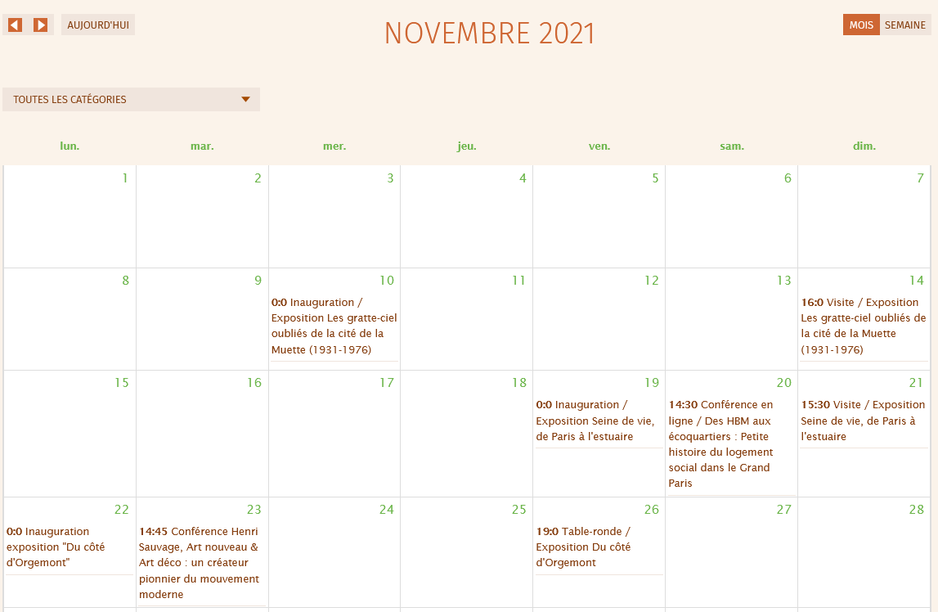
Le site internet citesjardins-idf.fr
De nombreuses actualités et un agenda régulièrement mis à jour

Slide 13
Mémoires de cité-jardin, siège social de l’association et lieu d’accueil du public
Une triple vocation
Une activité impactée par la crise sanitaire mais qui reprend
2019 | 2020 | 2021
1 417 visiteurs 36 visites 10 événements 11 ouvrages acquis 1 projet « Contrat de ville » : balades aquarellistes 1 rucher 2 expositions | 116 jours de fermeture 667 visiteurs 11 visites 14 événements 3 ouvrages acquis 1 projet « Contrat de ville » : nature en ville 1 rucher | 19 jours de fermeture 874 visiteurs 24 visites événements 11 ouvrages acquis 1 projet « Contrat de ville » : nature en ville 1 rucher 1 exposition

Slide 14
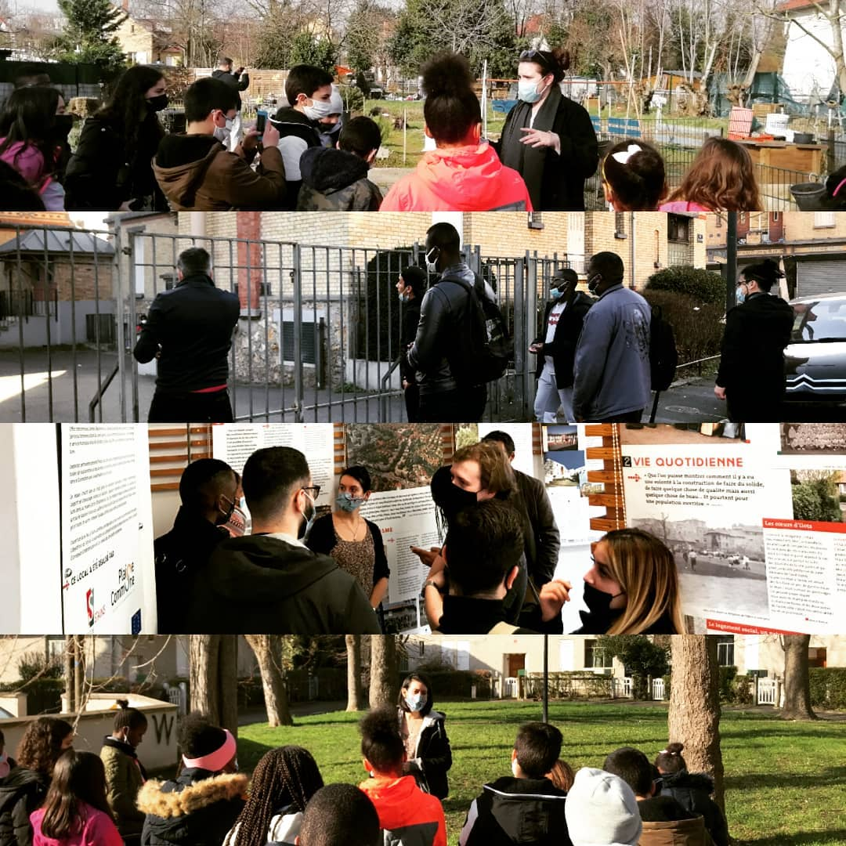
MEMOIRES DE CITE-JARDIN
Des visites

Slide 15
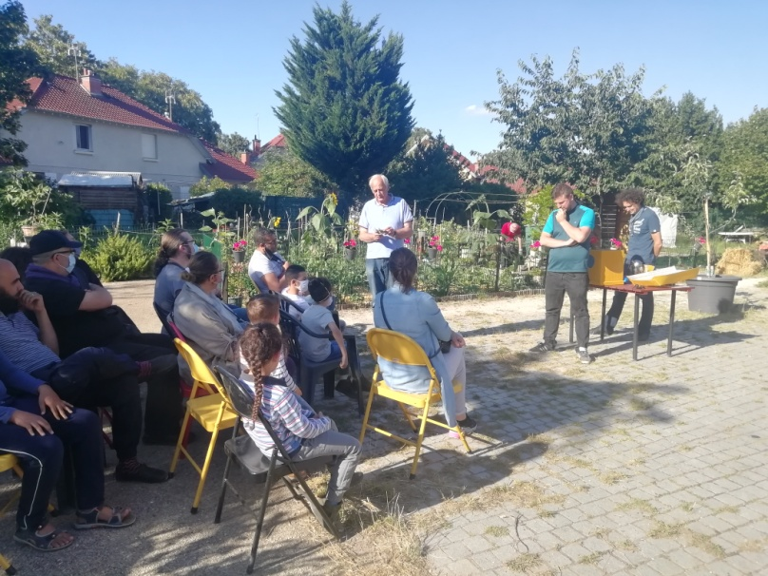
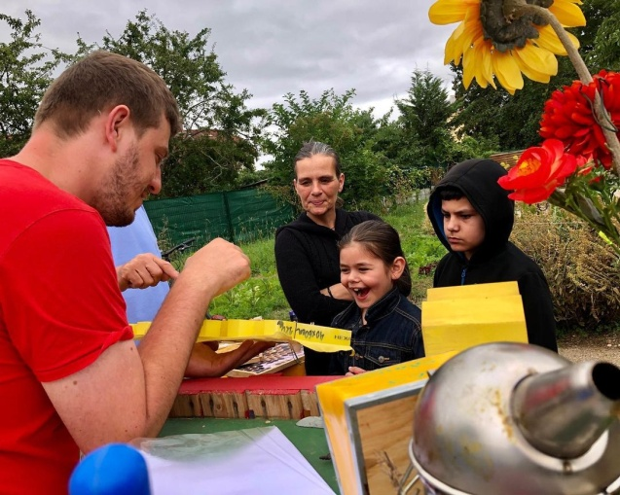
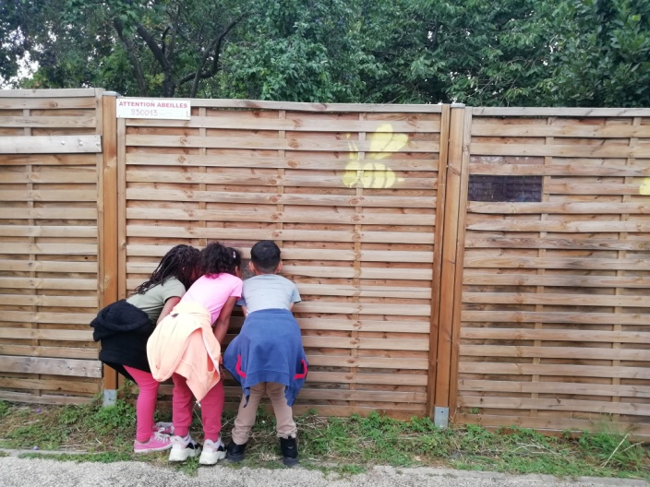
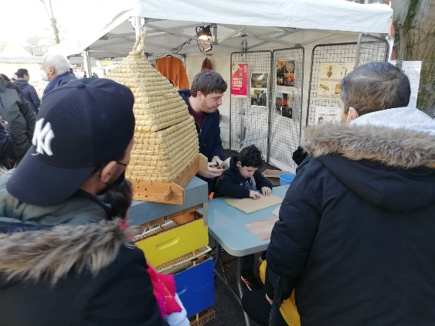
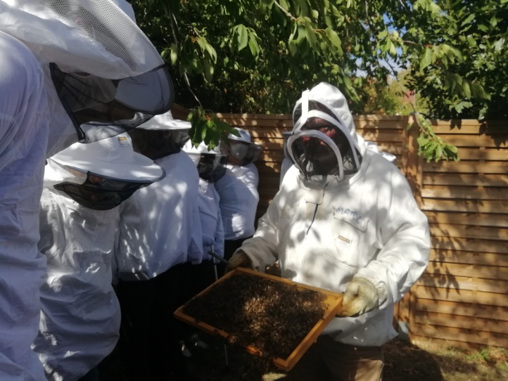
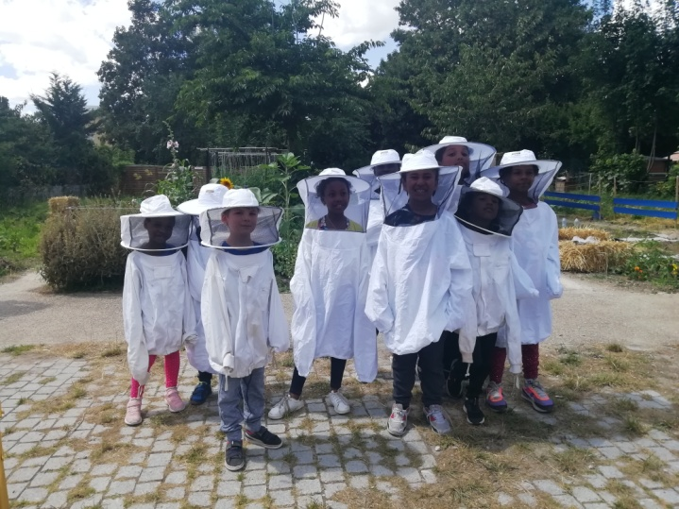
MEMOIRES DE CITE-JARDIN
Des animations régulières au rucher pédagogique en cœur d’îlot

Slide 16
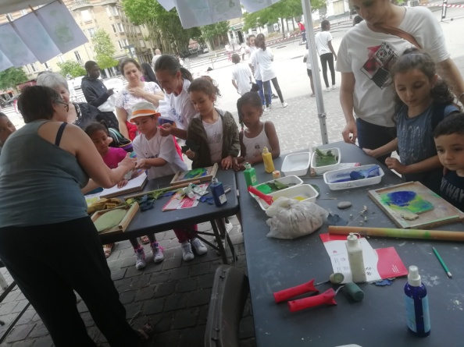
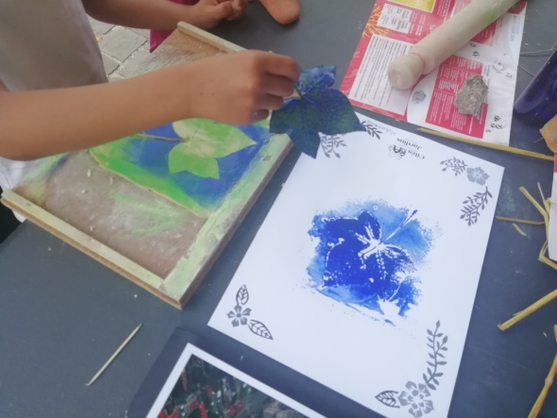
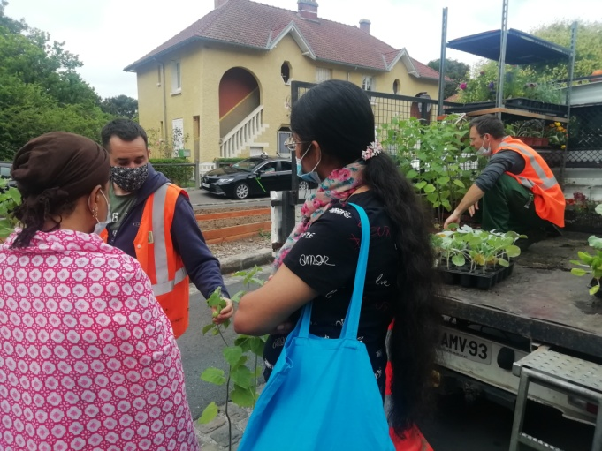
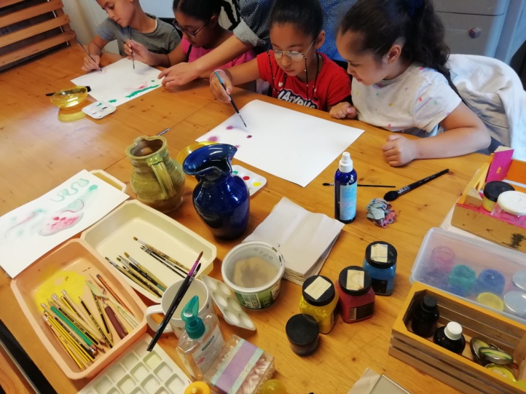
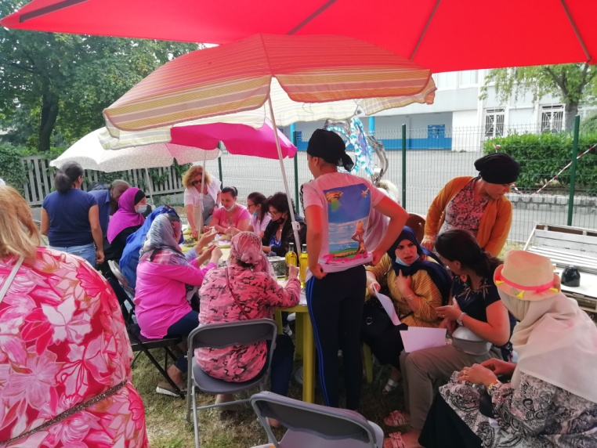
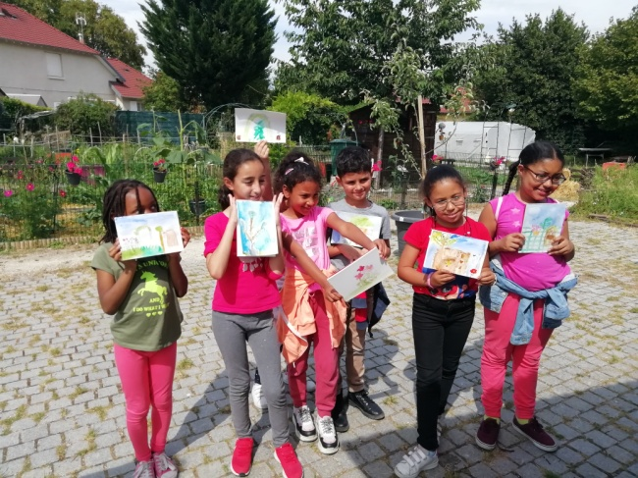
Memoires de cite-jardin
Un projet Contrat de ville : « nature en ville »

Slide 17
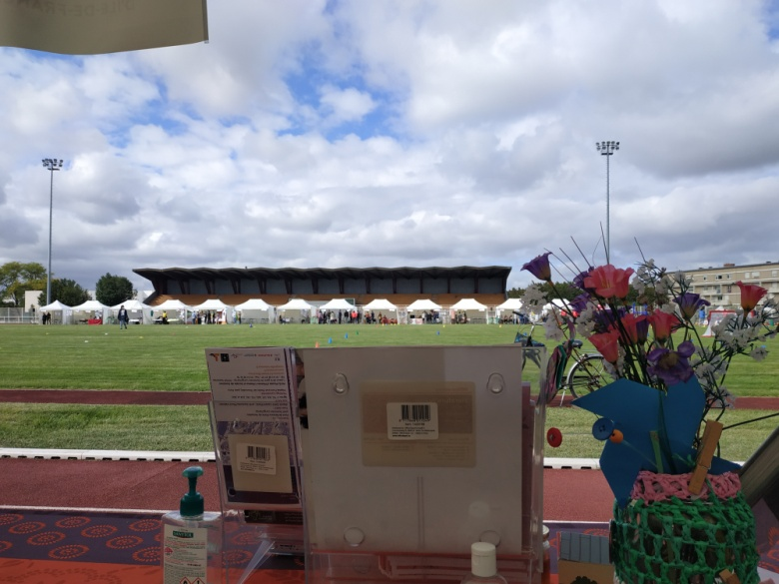
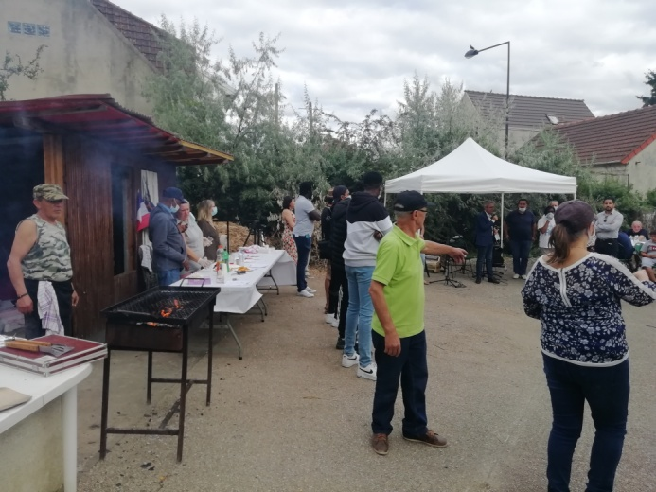
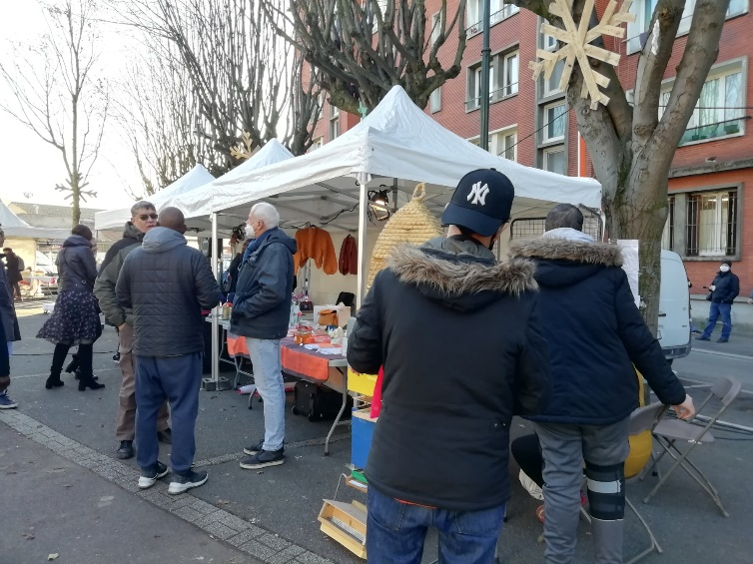
Memoires de cite-jardin
Des événements dans le quartier et dans la ville
Forum des association, Plaine Delaune
Barbecue du comité des mamans de la cité-jardin
Fête du développement durable et des jardins
Foire des savoir-faire de Stains

Slide 18
EVENEMENTS EN 2022

Slide 19
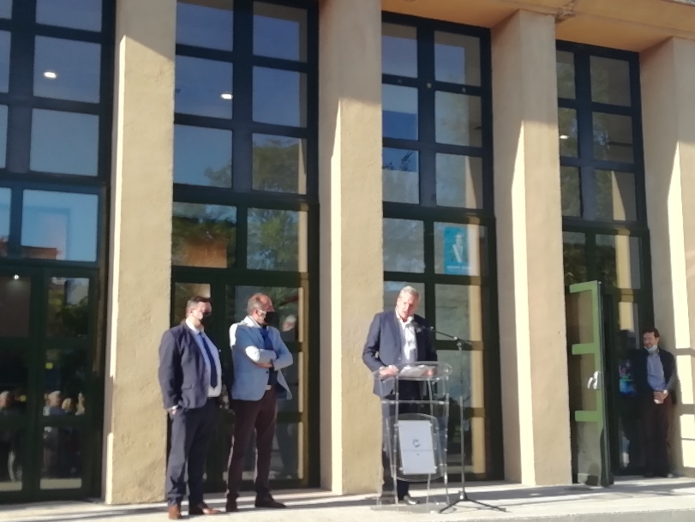
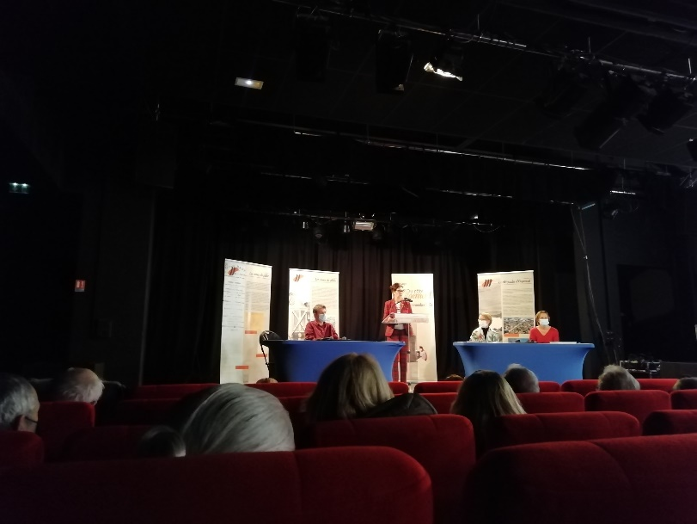
Evénéments marquants en 2021
Le Printemps des cités-jardins, 11ème édition
Inauguration de la plaque « Patrimoine d’intérêt régional » à Champigny-sur-Marne
Vernissage de l’exposition Les cités-jardins d’Ile-de-France, une certaine idée du bonheur à la P’tite Criée, Pré Saint-Gervais
Participation à la table-ronde Du côté d’’Orgemont (Ville d’Argenteuil)

Slide 20
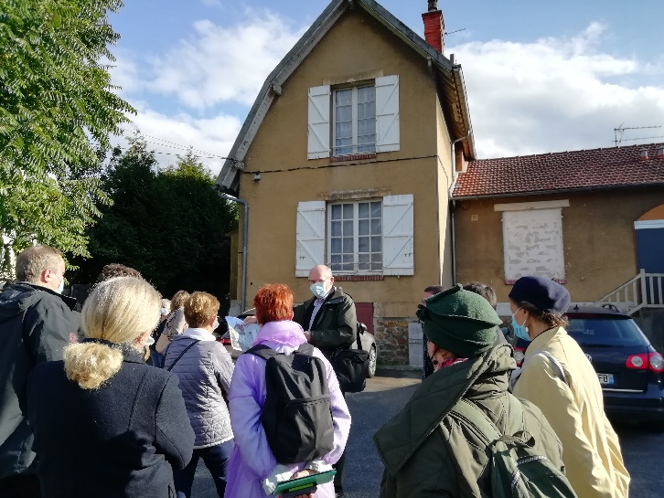
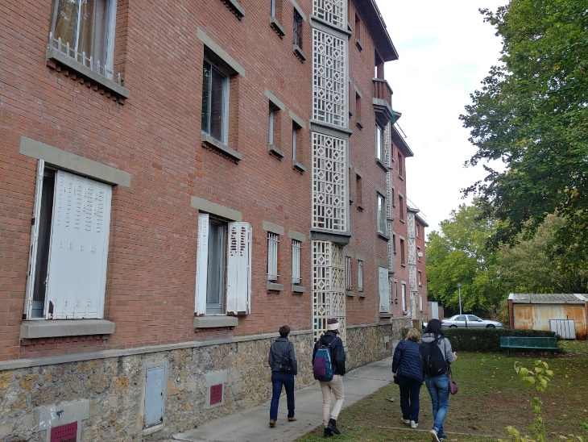
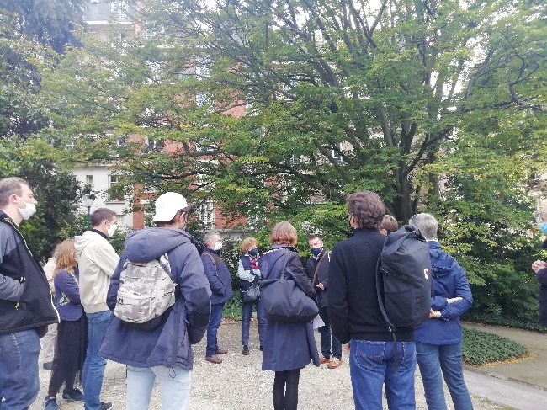
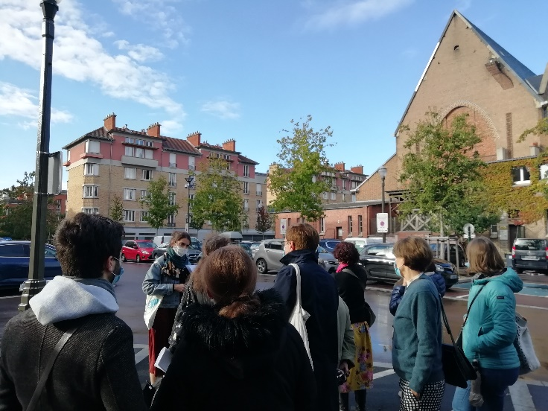
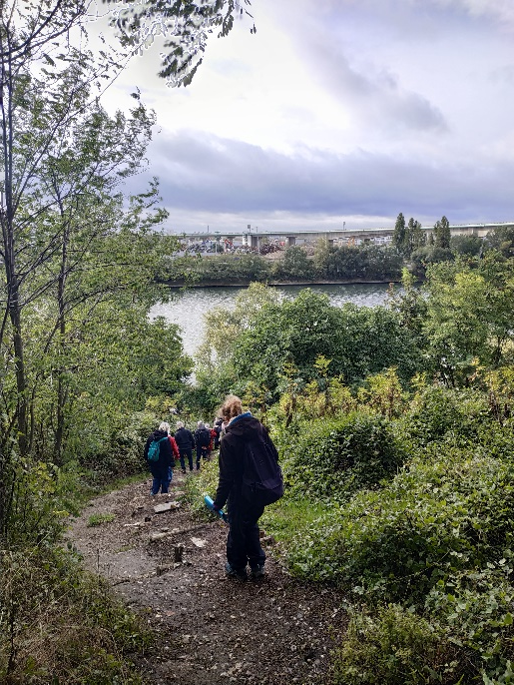
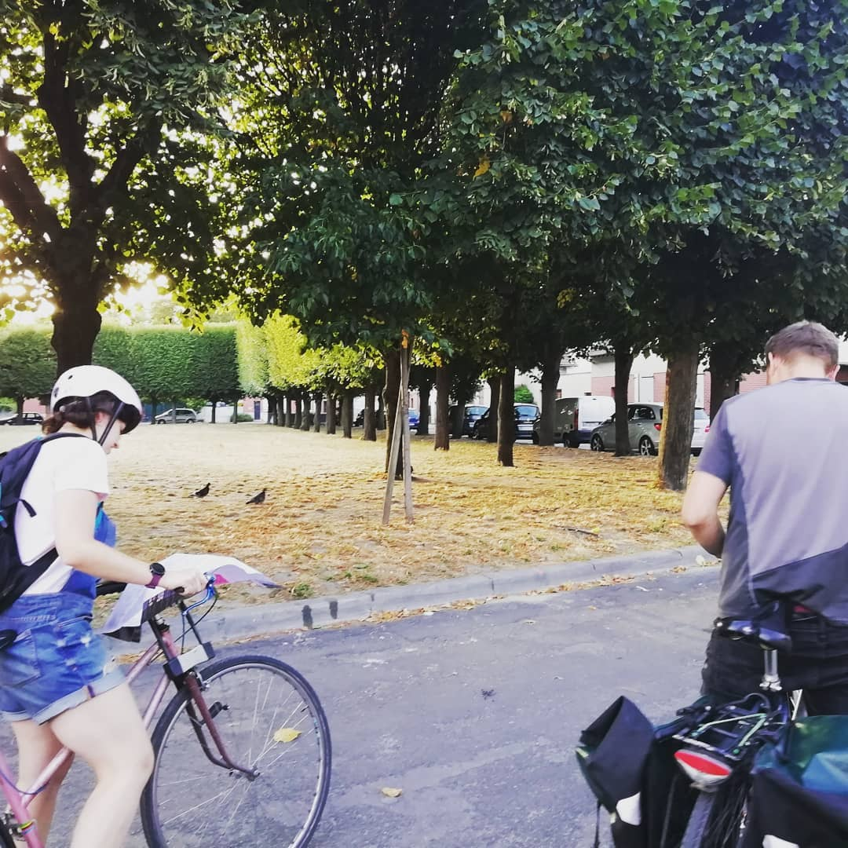
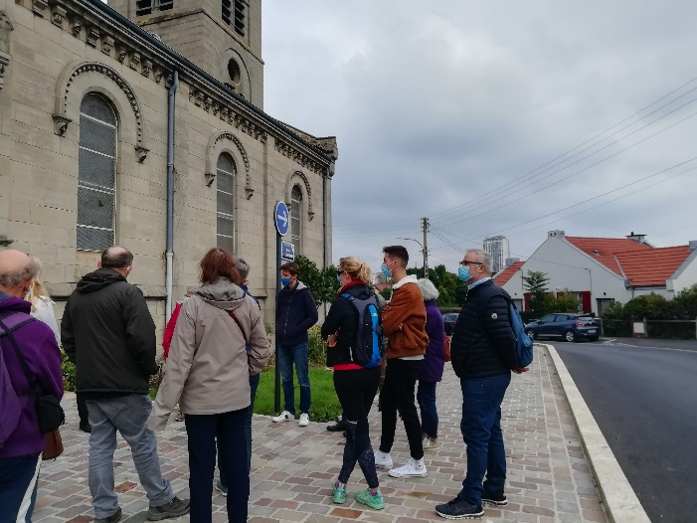
Printemps des cités-jardins 2021
1 identité
3 weekends
106 visiteurs
29 initiatives

Slide 21
ORGANISATION DU COLLOQUE « DES CITES-JARDINS POUR LE XXI° SIECLE »
Evénément prévu les 23 et2 4 juin 2022 au Théâtre Jean Vilar de Suresnes, reporté en juin 2022
Un comité d’organisation et un comité scientifique
Plus de 50 auteurs
4 items :
Valorisation
Préservation
Habiter et vivre
Villes-jardins de demain ?

Slide 22
PLAN D’ACTIONS 2022

Slide 23
Les grands axes de travail pour 2022
Vie de l’association
Accroître la valorisation des cités-jardins
Sensibiliser le jeune public
Développer la dimension scientifique et la recherche
Travailler davantage en direction des habitants
Renforcer les relations avec les adhérents et les partenaires
Poursuivre le travail autour de la communication
Poursuivre les actions locales

Slide 25
PRESENTATION DU RAPPORT FINANCIER 2021
Par Christophe LIEVIN, trésorier
ARCJ-régionale des cités-jardins-2020-DIAPORAMA (BI) v2.ppt

Slide 26
MONTANT DES COTISATIONS 2022
Approbation et vote

Slide 27
Proposition montants des cotisations 2022
Collège n°1 (collectivités-bailleurs)
5 000 € pour les conseils départementaux
3 000 € pour les bailleurs sociaux
3000 € pour les intercommunalités
2 000 € pour les villes de plus de 40 000 habitants
1 500 € pour les villes entre 20 et 40 000 habitants
1 000 € pour les villes de moins de 20 000 habitants
Collège n°2 (associations, fondations, établissements d’enseignement supérieur)
150 € pour les associations, fondations, établissements d’enseignement supérieur
30 € pour les associations d’habitants ou artistiques
Collège n°3 (personnes physiques)
20 € pour les adhérents membres
50 € pour les adhérents bienfaiteurs
Cotisations spécifiques
Plaine Commune : 16 300 €
Stains : 6 300 €

Slide 28
PRESENTATION DU BUDGET 2022
Par Christophe LIEVIN, trésorier
C:\Users\conta\OneDrive\Bureau\Budget prev.pdf

Slide 29
ELECTIONS DU CONSEIL D’ADMINISTRATION 2022-2024

Slide 30
COLLEGE N.1 (Collectivités – bailleurs)
⇨ Membres de droit : 8 membres minimum
Administrateurs souhaitant renouveler leur mandat
Nouveaux représentants de personnes morales présente précédemment au Conseil d’administration
Nouvelles candidatures
Prénom, Nom | Fonction | Personne morale représentée
Catherine BELUZE | Directrice territoriale adjointe | Valophis Habitat
Henrique RIBEIRO | Conseiller municipal délégué au jumelage et au tourisme | Ville de Champigny-sur-Marne
Marian SYPNIEWSKI | Chef du service Réhabilitation 1 | Seine-Saint-Denis habitat
Azzedine TAIBI | Maire | Ville de Stains
Damien VANOVERSCHELDE | Directeur général | Hauts-de-Seine Habitat
Florence LAROCHE | Vice-Présidente chargée de l’Habitat durable et de la politique de la ville | Conseil départemental de la Seine-Saint-Denis
Leyla TEMEL | Vice-Présidente déléguée au tourisme | Plaine Commune
Anne BERNARD | Conseillère municipale déléguée Communication - Valorisation du patrimoine communal | Ville de Livry-Gargan
Valérie BETHOUART-DOLIQUE | Conseillère municipale en charge du patrimoine et des métiers d’art | Ville de Suresnes
Chantal JUGLARD | Adjointe au maire Patrimoine et Culture | Ville d’Argenteuil
Marc ROBINET | Adjoint eu maire, Culture, mémoires et patrimoine historique | Ville du Pré Saint-Gervais

Slide 31
COLLEGE N.2 (Instituts d’enseignement supérieur et associations)
Membres actifs, personnes morales : entre 3 et 6 membres
Administrateurs souhaitant renouveler leur mandat
Nouvelle candidature
Prénom, Nom | Fonction | Personne morale représentée
Bernadette BLANCHON | Maître de conférences | Ecole nationale supérieure de paysage Versailles-Marseille
Francis DUBRAC | Président | Office de tourisme Plaine Commune Grand Paris
Sébastien JACQUOT | Directeur | IREST Panthéon Sorbonne 1
Olivier MEIER | Directeur | Seine-Saint-Denis Tourisme
Hélène SALLET-LAVOREL | Directrice | Val-de-Marne Tourisme
Stéphane BETTIOL | Administrateur | AORIF

Slide 32
COLLEGE N.3 (Adhérents individuels)
Membres actifs, personnes physiques : entre 2 et 4 membres
Administrateurs souhaitant renouveler leur mandat
Ginette BATY-TORNIKIAN
Jean-Paul LEGLOU
Christophe LIEVIN
Nouvelle candidature
Pierre TOUYA

Slide 33
CLOTURE DE L’ASSEMBLÉE GÉNÉRALE ORDINAIRE
Par M. Azzédine TAIBI, Président
Pot de l’amitié et de départ de Milena Crespo

Slide 34
Merci pour votre attention...
Restez pour le pot de l’amitié et de départ de Milena Crespo

